Slide 1
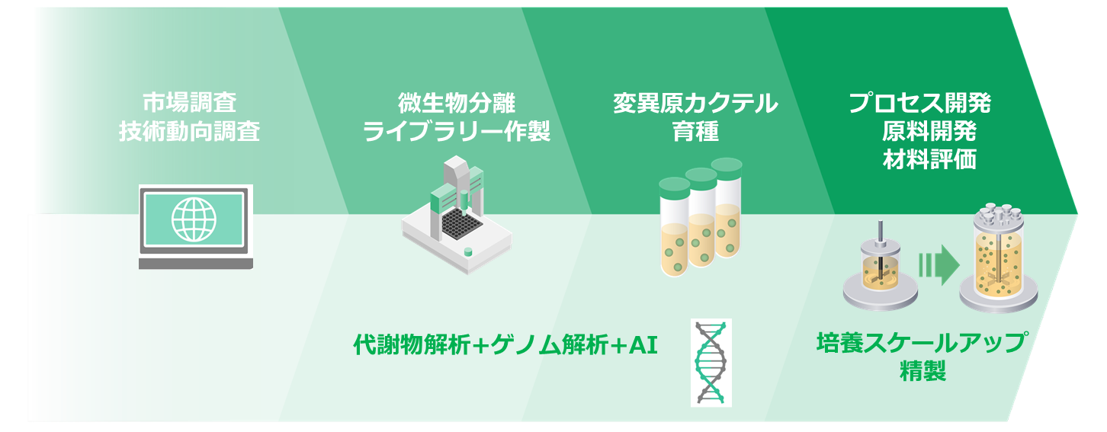
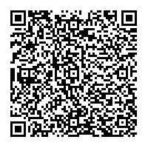
おおさかカーボンニュートラルビジネスネットワーク会員企業
バイオ
ものづくり
バイオものづくりの
ワンストップサービス
会社名
株式会社ＫＲＩ
本社・大阪の拠点
本社：京都市下京区、大阪拠点：大阪市此花区
会社
紹介
KRIは研究・調査・評価試験のアウトソーシング企業です。
微生物分離技術、育種技術、評価技術（代謝解析、ゲノム解析など）により、バイオものづくりの社会実装に向けた技術課題解決に取り組んでいます。
技術
詳細
バイオものづくりに関する市場調査、技術動向調査、微生物分離、微生物育種、培養スケールアップ、微生物センサー、機器分析、データ解析、プロセス開発などバイオものづくりに関連するワンストップサービスを展開しています。
期待する技術の活用方法・連携先
問い合わせ先
異業種からバイオものづくり分野への新規参入を、力強くサポートいたします。
大阪府商工労働部成長産業振興室
産業創造課グリーンビジネスG
〒559-0855
大阪市住之江区南港北1-14-16
大阪府咲洲庁舎25階
TEL：06-6210-9484
メールアドレス：green@gbox.pref.osaka.lg.jp
令和８年６月５日時点

